Slide 1
天文学导论（I）：基础知识
第1讲 天体的视运动
第2讲 天体的运动
第3讲 辐射与天文望远镜

Slide 2

天文学导论
第3讲
辐射与天文望远镜

Slide 3
本讲内容
电磁（波）辐射
黑体辐射
原子与谱线
多普勒效应
光学望远镜
全波段与空间望远镜

Slide 4
教材学习
Chapter 5: Light
Chapter 6: The Tools of the Astronomer

Slide 5
学习目标
理解电磁波的基本性质。
掌握黑体辐射的基本性质以及维恩位移定律和斯忒藩-玻耳兹曼定律的物理意义及其计算方法。
掌握流量、亮度与光度的定义。
理解原子谱线的产生机制及其用途；理解氢原子的谱线系列；理解原子电离及其表示方法。
掌握多普勒效应及其计算方法。
理解光学望远镜的基本类型及其优缺点、主要功能。
了解光学望远镜的终端设备。
了解全波段望远镜。

Slide 6
1。电磁波（辐射）
多信息天文学
有关宇宙信息的绝大多部分来源于天体发出(如恒星）或反射（如月球）的电磁辐射
宇宙射线、中微子、引力波（及望远镜）
实验室（粒子加速器），计算机数值模拟
辐射所携带的信息 → 天体的温度、运动、化学成分、密度和结构等信息
要理解宇宙，首先要正确理解辐射的基本特征以及用来探测宇宙辐射的设备—天文望远镜

Slide 7
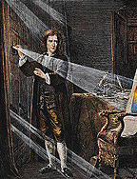

光是什么（现象）？
牛顿让一束太阳光（白光）通过棱镜后看到类似于彩虹的色散现象：光是各色光的混合
光（能）谱是光强作为光的颜色（波长、频率或能量）的函数

Slide 8
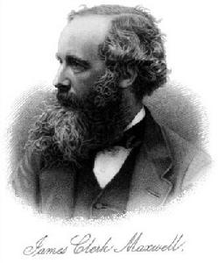
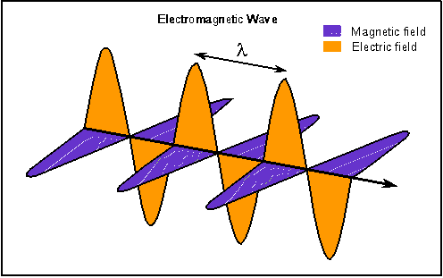
光是什么（物理）？
麦克斯韦(Maxwell： 1831-1879)：变化的磁场产生电场，变化的电场产生磁场 → 变化的电场和变化的磁场互相触发，且以光速自行向前传播，即电磁波或电磁辐射
《论电和磁》1873年

Slide 9
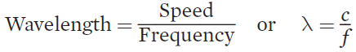
波长、频率（周期）、振幅、光（波）速

Slide 10
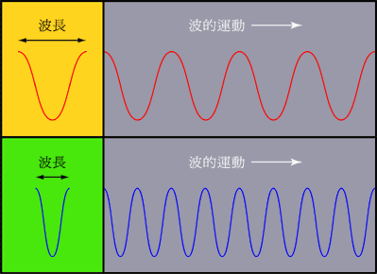
可见光：颜色~波长
麦克斯韦说：（可见）光其实就是一种电磁波
可见光（4000-7000 Å ）的典型波长单位： 1Å （埃）= 0.1 nm （纳米）[ =10⁻¹⁰ m =10⁻⁸ cm ]
红 ~ 6500 Å
黄 ~ 5500 Å
绿 ~ 5000 Å
蓝 ~ 4500 Å

Slide 11
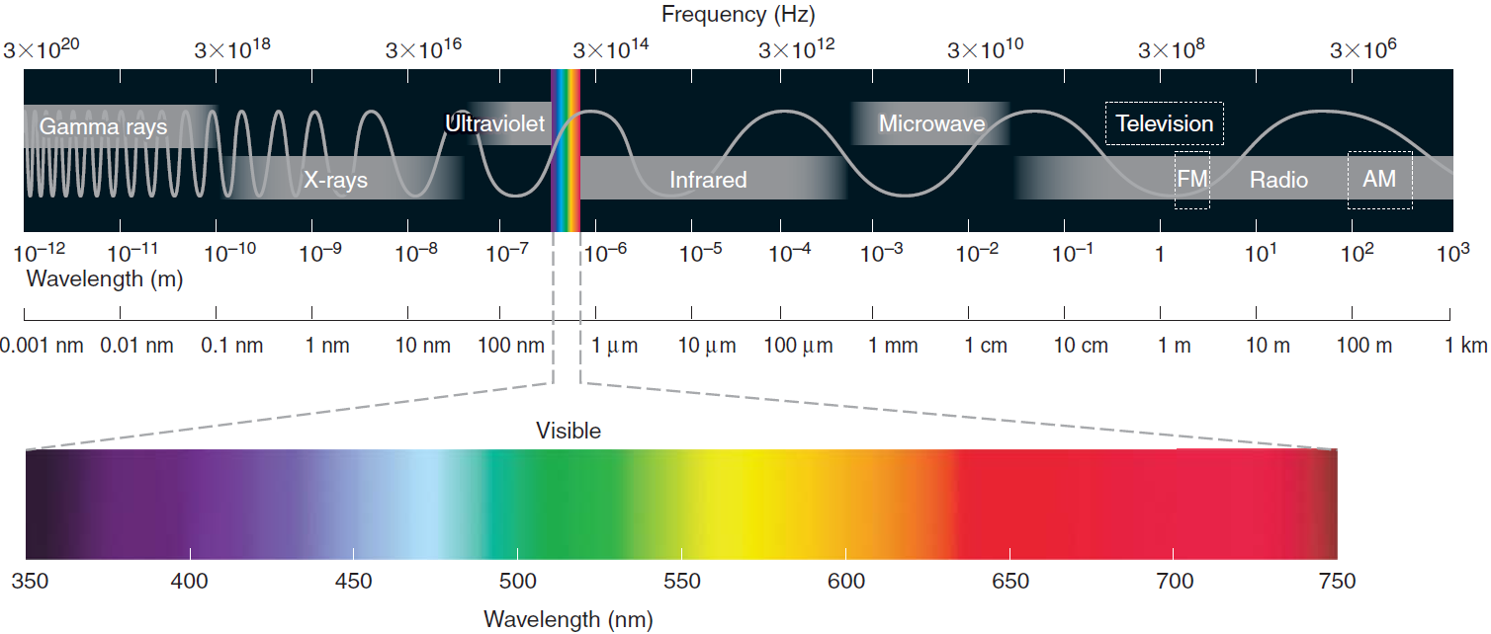
电磁波谱
电磁波的波长范围很广
频率、波长、能量、温度

Slide 12
伽马射线： λ <= 0.1 Å
X射线： = 0.1-100 Å
紫外线： = 100 - 4000 Å
可见光： = 4000 – 7000 Å
红外线： = 7000Å - 1 mm
射电波: = 1 mm – 10 km 更长
没有定性的差别：均由相同的麦克斯韦方程组描述
只有定量的差别：波长、频率、能量→探测技术很不同
人眼仅能感知极小波长范围(4000-7000Å)的电磁波!

Slide 13
电磁辐射的传播
电磁波可在真空中传播
所有电磁辐射在真空中的传播速度相同，即光速，与波长（λ）或频率（ν或f）无关
传播速度在玻璃、水等介质中降低
光速不变：测量光速与测量者和光源之间的相对速度无关

Slide 14
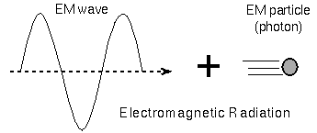
电磁辐射的波粒二象性
光子 — 光的粒子性
光子无质量，但有能量。光子能量越高，则其对应的电磁波的频率越高、波长越短：
相同波长的光子的集合就构成特定波长的电磁波（=电磁波的振幅=光强）

Slide 15

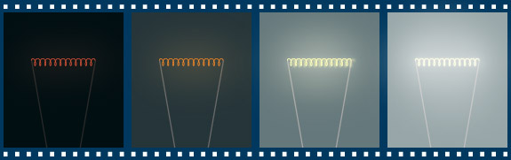
2。黑体辐射
加热物体：低温红外线；
温度升高 → 红光 → 黄光 → 白光 → 蓝光

Slide 16
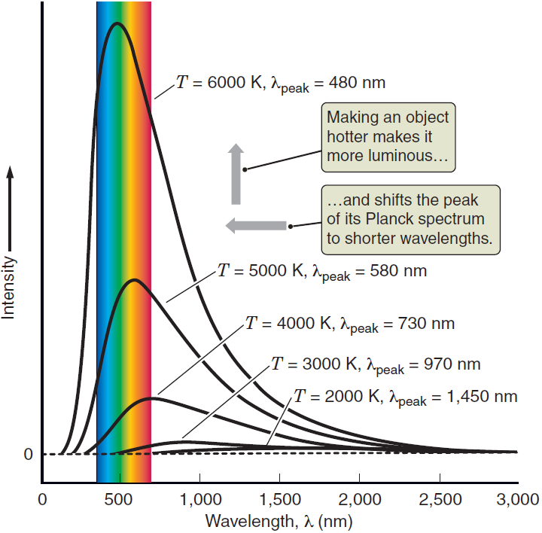
黑体（普朗克）辐射谱
黑体：因为有温度而辐射的物体
黑体辐射的性质仅与物体（如恒星）的表面温度有关，也称热辐射

Slide 17
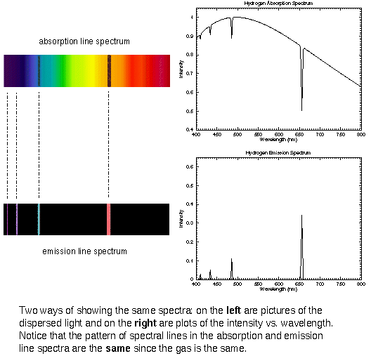
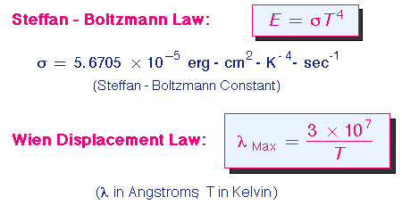
维恩位移定律
温度降低，黑体谱的峰值向长波方向移动（反比于温度）

Slide 18
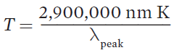
太阳的表面温度
测量太阳的辐射能谱，近似为黑体谱，可得太阳光谱峰值波长 ~ 500nm

Slide 19
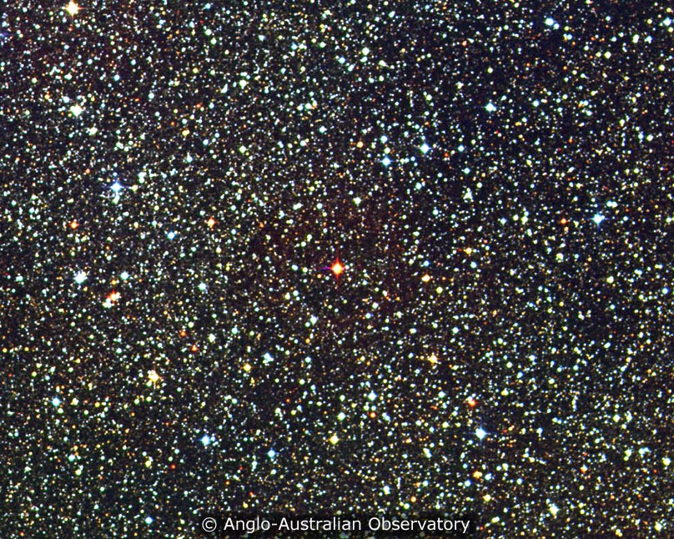
恒星颜色 恒星表面温度

Slide 20
斯忒藩-玻耳兹曼定律
单位时间单位面积，黑体的辐射能量正比于其表面温度的4次方
(blue versus red object)
-

Slide 21
描述天体辐射的物理量
流量 flux （F）：一个天体单位时间从单位面积所辐射的能量（斯-玻定律）
光度 luminosity（L；功率）：一个天体单位时间的总辐射能量 → 天体的辐射本领

Slide 22
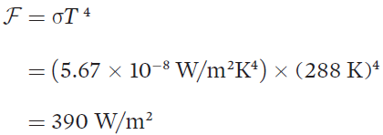
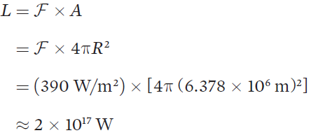
地球：R=6378km，表面T = 288K
100瓦

Slide 23
天体的观测（视）亮度
天体的辐射到达观测者时的强度和其到观测者距离的平方成反比
天体的观测亮度：观测仪器单位面积单位时间所接收到的天体的辐射能量
与光度：正比
与天体距离：平方反比

Slide 24
天体的观测亮度、光度与距离
光度 = 亮度 x 4π距离²
测量天体距离的标准烛光原理：如果（如何？）知道光度，根据测量到的亮度，便知天体的距离

Slide 25
对半径为R的球体恒星：
= 亮度 x 4π距离²
恒星半径

Slide 26
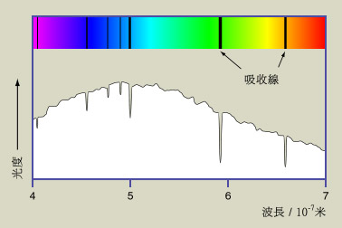
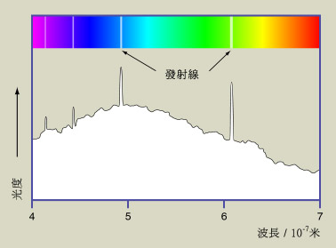
3。原子与光谱
天体的光谱通常不是连续的，其上叠加大量的吸收线和发射线，这是因为连续辐射通过气体（恒星大气）时，其中的原子（分子）会吸收（激发）或发射（退激发）特定频率的光子，就形成了光谱中的吸收线或发射线

Slide 27
谱线代表原（分）子的“指纹”
谱线：单一波长（频率、能量）的辐射
实验室已知：每种物质（原子，分子）都吸收或发射表明自己特征的谱线系列
仔细分析恒星（气体）光谱中的谱线系列便可得知恒星表面（气体）物质的化学成分
为得到谱线的信息，需要分光术 – 把辐射按照其波长分解开 → 谱分辨率

Slide 28
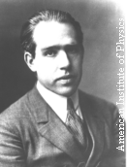
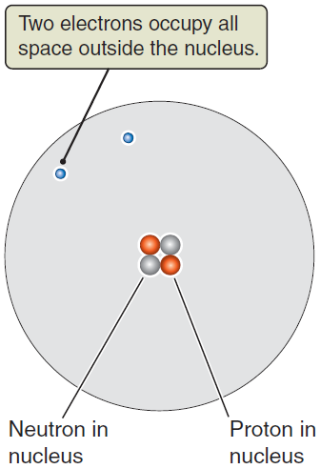
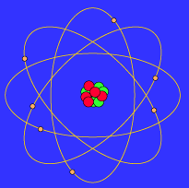
玻尔的原子模型 (1913)
Niels Bohr
(1885-1962)
“太阳系模型”？

Slide 29
电子云：概率

Slide 30
原子仅具有特定的、离散的能级

Slide 31
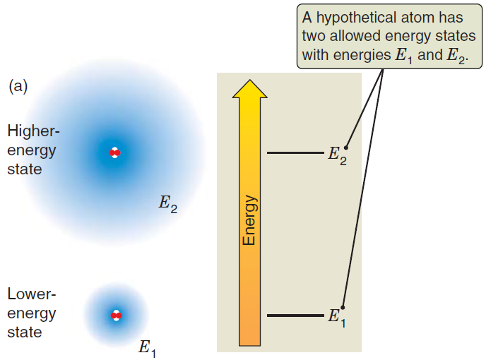
原子能级决定其发射或吸收光子的波长

Slide 32
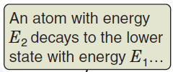
发射线

Slide 33
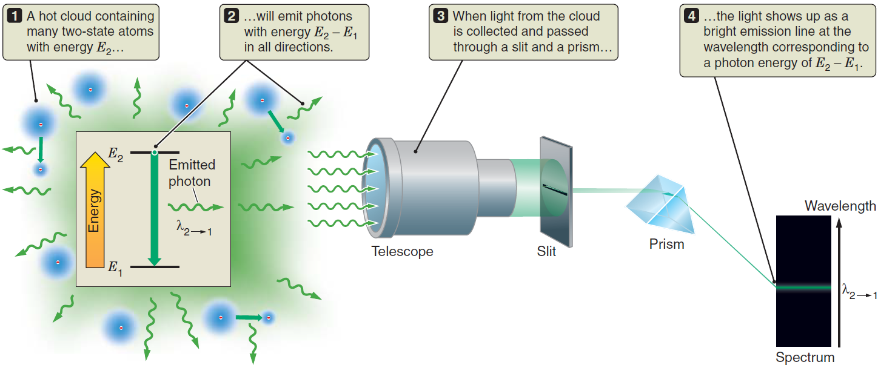
发射线
原子被激发的途径：
吸收光子能量
与其它原子或电子碰撞

Slide 34
吸收线

Slide 35
吸收线

Slide 36
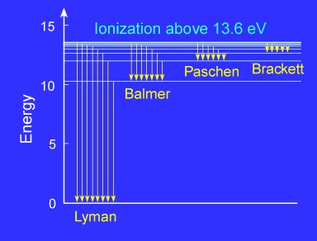
原子的发射线和吸收线系列
因为宇宙大部分物质是氢，所以氢原子的光谱特别重要（也最简单）
每一个吸收线系列开始于一个特定能级
每一个发射线系列结束于一个特定能级

Slide 37
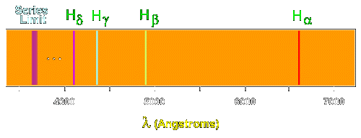
氢原子的谱线系列
莱曼线系： 紫外波段
巴尔末线系：可见光波段
氢原子的巴尔末线系

Slide 38
由谱线了解原子（分子）的种类与丰度

Slide 39
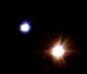
光谱（谱线）比图像重要得多！
天体的图像+光谱 → 天体的温度、化学成分、运动速度和方向、密度……
+
=
天文学
<<<<<<<<……

Slide 40
原子的电离
电离即原子失去电子，把原子转变为带正电的离子，宇宙中常见
Notation for Degrees of Ionization
Suffix Ionization Examples Chemist's Notation
I Not ionized (neutral) H I, He I H, He
II Singly ionized H II, He II H⁺, He⁺
III Doubly ionized He III, OIII He⁺⁺, O⁺⁺
………………………………………………………………………..
H II 区 : 所有氢被邻近的炽热恒星的强烈（紫外）辐射所电离的区域

Slide 41
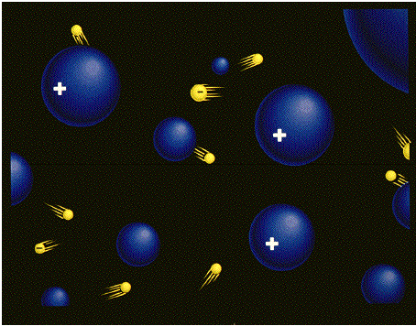
等离子体：气体云中的原子大部分完全被电离，宏观电中性，微观包含自由运动的离子和电子
宇宙中的大部分物质处于等离子体状态
恒星内部基本上是等离子体

Slide 42
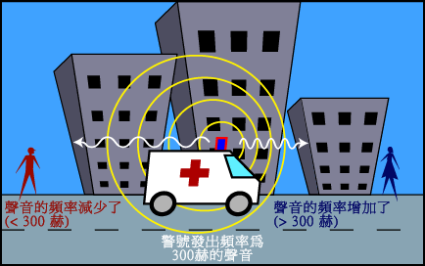
4。多普勒效应

Slide 44
多普勒效应 Doppler Effect
当辐射源靠近观测者时，观测者接收到的辐射频率大于辐射源的辐射频率（波长变短），称为兰移
当辐射源远离观测者时，观测者接收到的辐射频率小于辐射源的辐射频率（波长变长），称为红移

Slide 45
宇宙膨胀的表现

Slide 46
多普勒位（频）移仅由视向速度确定
在低速情况下：
v ：辐射源的视[径]向速度
c ：光速
多普勒位移与静止波长无关

Slide 47
天体辐射能谱的位移通常无法察觉
Star moving towards us
Stationary Star
Star moving away from us
Strength of the Light with this Wavelength
Wavelength

Slide 48
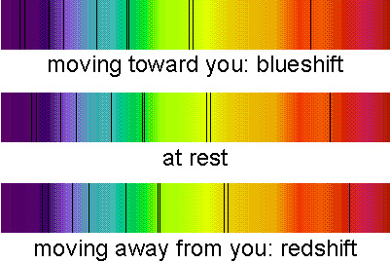
谱线的多普勒位移更易测量
通过证认一个谱线系列（如氢的巴尔末线系）而知道其静止波长
由所有谱线的多普勒位移得知天体是靠近还是远离观测者及其视向速率的大小
实验室得出

Slide 49
不实用的例子
如果辐射源远离观测者而去，谱线将发生红移：

Slide 50
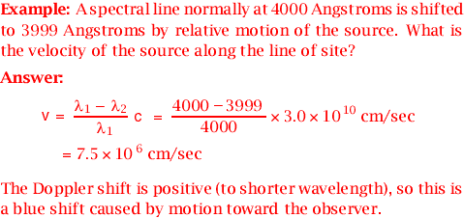
实用的例子：位移 →速度

Slide 51
多普勒效应的几点注意
多普勒效应只告诉我们辐射源和观测者的相对运动
多普勒位移的大小只由天体速度沿视线方向速率的大小决定
多普勒位移只能告诉天体的视向速率
速度与视线方向垂直：无多普勒效应

Slide 52
5。光学望远镜

Slide 53

2009年：望远镜指向星空400年

Slide 54
光学望远镜的类型
折射式望远镜 (refracting telescope)：利用“凸”透镜来聚集和聚焦光
反射式望远镜 (reflecting telescope)：使用“凹”面镜来聚集和聚焦光
【折反式】

Slide 55
光的折射原理与折射式望远镜

Slide 56
世界上最大的折射式望远镜
美国叶凯士天文台：1.02m，镜筒长19.2米

Slide 57
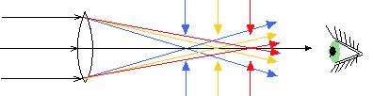
折射望远镜的色差 (chromatic aberration）
透镜（棱镜）：兰光比红光偏折大 → 兰光焦距短于红光焦距
单一透镜形成彩虹图像

Slide 58
(长焦距：减小色差)
复合透镜：补偿色差

Slide 59
光的反射原理与反射式望远镜

Slide 60
1668年，牛顿制作了第一架反射式望远镜

Slide 61
现代卡塞格林 (Cassegrain) 望远镜
（卡焦式）

Slide 62
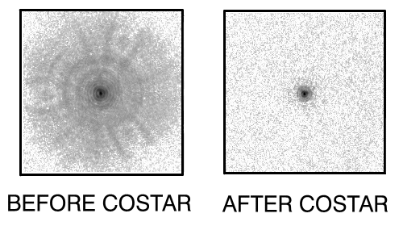
反射望远镜的球面像差：正球面的镜面（直径大于约1米）不能把平行光聚焦于单一焦点
采用抛物面的镜面，可得单一焦点
HST开始有球面像差
宇航员为HST加装一个改正镜

Slide 63
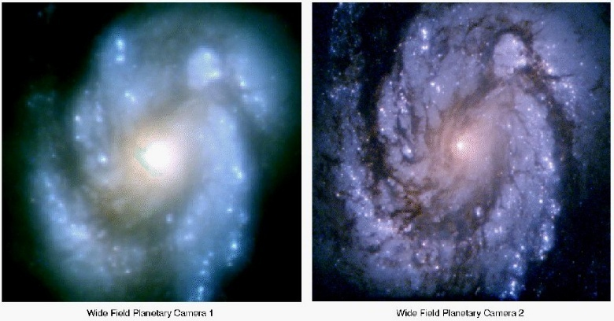
哈勃空间望远镜（HST）图像对比： M100

Slide 64
望远镜的主要功能1：聚光能力（灵敏度）
望远镜的主镜口径越大，收集光子的能力越大，即其灵敏度越高
光学望远镜：D(直径)=6米
放大的瞳孔：D=6mm

Slide 65
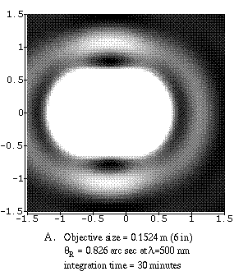
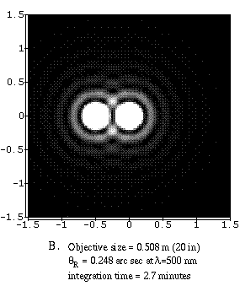
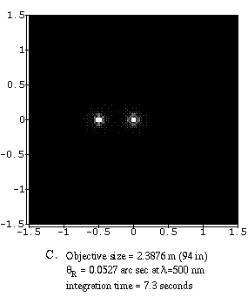

望远镜的主要功能2：角分辨率
望远镜口径越大，其角分辨率越高

Slide 66
光学极限
光的衍射性质：限制望远镜能分辨的最小角大小，即理论衍射极限
角分辨率：

Slide 67
大气极限：星像视宁度
自适应光学技术

Slide 68
光学望远镜的终端设备
望远镜 = 望远镜（镜筒）+ 终端设备
终端设备（光学探测器与仪器）：
【目镜(eyepiece)】
探测器 (detector)：
照相底片
CCD
仪器 (+ CCD)
滤光片
摄谱仪

Slide 69
照相底片
金蟾
玉兔
最早的天文照片（1840年）
【John W. Draper (1811–1882)】

Slide 70
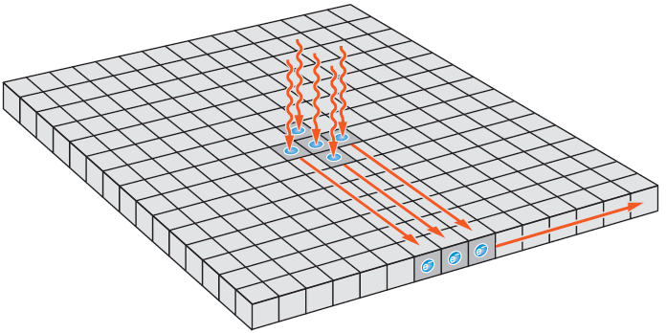
Charge-Coupled Device （CCD）

Slide 71
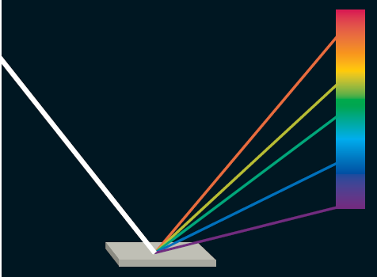
摄谱仪/分光仪 （spectrograph/spectrometer）
衍射光栅 (diffraction grating)
棱镜（prism）摄谱仪
光谱（学）：电磁辐射按波长分解
天体的化学和物理性质

Slide 72
大型地基光学望远镜简介
18和19世纪：折射式望远镜
20世纪以来：（大型）反射式望远镜（卡焦式）
SALT, 11.0米，2005年
GTC, 10.4米，2007年
Keck I (II), 10.0米，1993（1996）年
HET, 9.2米，1999年
LBT, 8.4x2米，2008年
Subaru, 8.3米，1999年
VLT, 8.2x4米，2000年
Gemini North (South), 8.1米，1999（2000）年

Slide 73
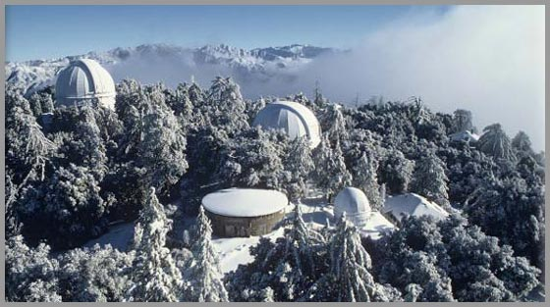
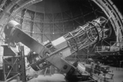
第一台真正意义上的现代大型望远镜：1917年建造，威尔逊天文台，口径为2.5米
哈勃正是利用它于1929年发现了宇宙正在膨胀

Slide 74
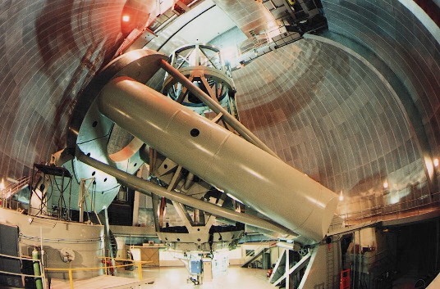
Hale （黑尔）望远镜 (5m) (1947)
帕洛玛天文台（Palomar observatory）

Slide 75
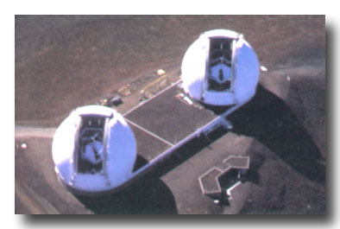
凯克望远镜 (Keck land II)
拼接镜面
2 x 9.82m，海拔 4,150m
莫纳克亚 (Mauna Kea)，夏威夷

Slide 76
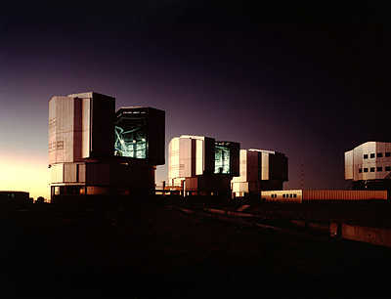
Very Large Telescope Interferometer (VLTI)
欧洲南方天文台(ESO)
4个8.2米超大型望远镜（VLT）（+ 4个可移动1.8米辅助镜）
干涉技术，200米基线
角分辨率：毫角秒
The Paranal Observatory (Atacama, Chile)

Slide 77
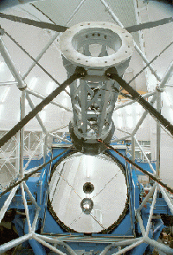
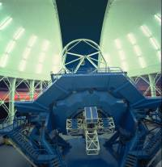
双子座 (Gemini) 望远镜（8.1m）
Gemini-North
莫纳克亚，夏威夷
Gemini-South
Cerro Pachón, 智利

Slide 78
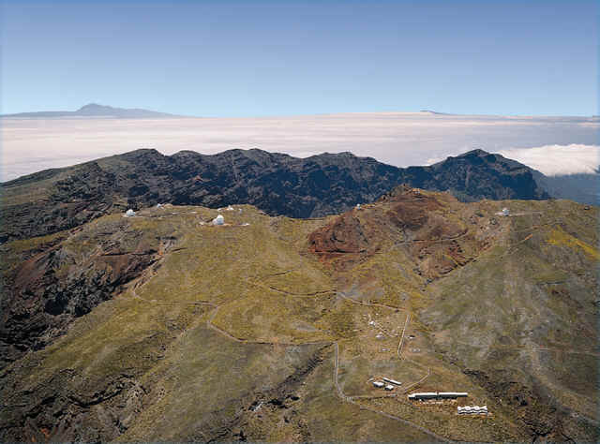
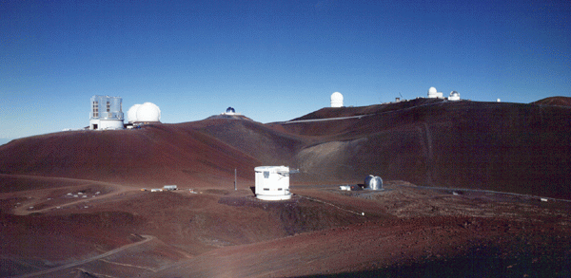
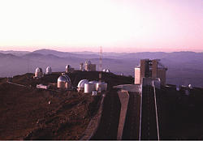
Canary, Spain
Mauna Kea Observatory, Hawaii
世界著名光学天文台址
ESO, La Silla Observatory, Chile

Slide 79
6。全波段与空间望远镜
大气窗：可见光、射电、部分红外

Slide 80
射电望远镜

Slide 81
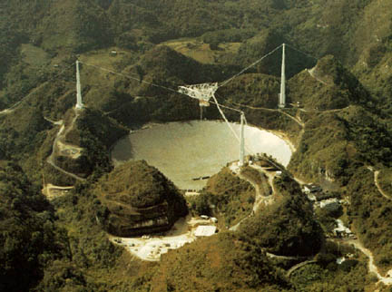
阿雷西博(Arecibo)射电望远镜
直径300米

Slide 82



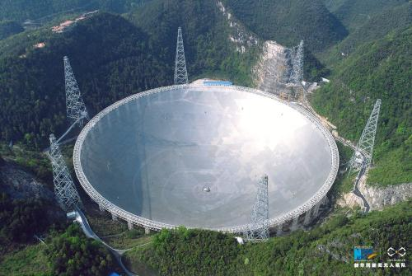
南仁东星（小行星）

Slide 83
射电干涉(仪)干涉阵列：提高角分辨率
The Very Large Array (VLA甚大阵) in New Mexico
角分辨率 ∝λ/D
单碟射电望远镜角分辨率相当低

Slide 84

红外望远镜
水蒸汽吸收红外光子
夏威夷 Mauna Kea，海拔4200米，避免90%水蒸汽
高空飞行器：SOFIA（2.5米口径，12km高度，1-650微米远红外）

Slide 85
空间望远镜
观测红外、紫外、X射线、伽马射线
水蒸气阻止红外辐射（2-10km）
臭氧阻止紫外辐射 （20-40km）
原子与分子阻止X射线、伽马射线
可见光：不受天气状况和大气扰动的限制
暗天空（特别红外）

Slide 86


钱德拉X射线天文台 Chandra X-ray Observatory
蟹状星云X射线图像：环与喷流结构

Slide 87


光学望远镜的大气扰动

Slide 88
光学观测的夜天光（~月 [ye] 明星稀）

Slide 89

哈勃太空望远镜 Hubble Space Telescope (HST)
主镜 2.4 米
观测光学 (紫外、红外)

Slide 90


HST图像

Slide 91

JWST：詹姆斯·韦伯太空望远镜
主镜直径6.5米，红外波段，宇宙第一缕光
计划2020（？）年发射，L2点环绕太阳轨道
接替HST

Slide 92

Giant Magellan Telescope (GMT)
http://www.gmto.org/ 巨麦哲伦望远镜(巨麦镜)
7 x 8.4米（24.5米）
分辨率为HST的10倍
2025年运行

Slide 93

30米望远镜 Thirty Meter Telescope (TMT)
http://www.tmt.org/

Slide 94

欧洲特大望远镜（39.3米） European Extremely Large Telescope (E-ELT)
http://www.eso.org/sci/facilities/eelt/telescope/index.html

Slide 95

扩展阅读

